Slide 1
এই স্লাইডটি সম্মানিত শিক্ষকবৃন্দের জন্য। তাই স্লাইডটি হাইড অবস্থায় অছে।
F5 চেপে উপস্থাপন শুরু করা যেতে পারে । তাহলে Hide slide show করবে না ।
হবে ।
পাঠটি শ্রেণিকক্ষে উপস্থাপনের প্রয়োজনীয় পরামর্শ ও দিক-নির্দেশনা Slide Note এ দেয়া আছে। উপস্থাপনের পূর্বে সম্মানিত শিক্ষকগণ 'স্লাইড-নোটগুলো' দেখে নিবেন এবং প্রয়োজনে নিজের মত করে ছবি, ভিডিও, প্রশ্ন সংযোজন বিয়োজন করতে পারেন।

Slide 2
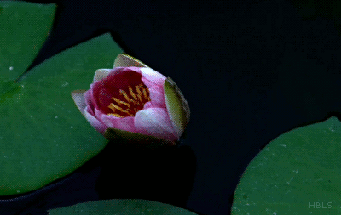
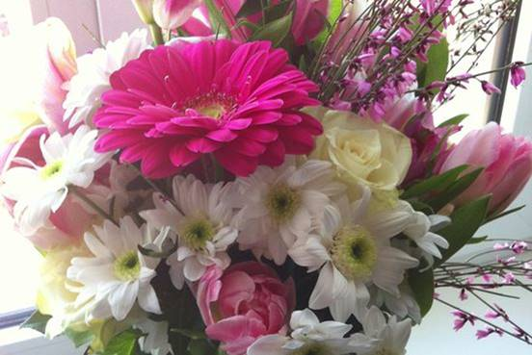
আজকের ক্লাসে
স্বা
গ
ত
ম
12:11:41 PM
2
Notes:
শিক্ষার্থীদের সাথে কুশলবিনিময়ের পর শিক্ষক শ্রেণি বিন্যাসের দিকে নজর দিবেন ।

Slide 3
পরিচিতি
মোঃ রফিকুল ইসলাম
সিনিয়র শিক্ষক
জনার কেঁওচিয়া আদর্শ উচ্চ বিদ্যালয়
সাতকানিয়া,চট্রগ্রাম ।
মোবাইল-০১৮১৭-৭১৫৬৭৭ /০১৯৯১৯-৪৭৪০২
Email- rafiquljkahs@gmail.com
সময়ঃ- ৫০ মিঃ

Slide 4
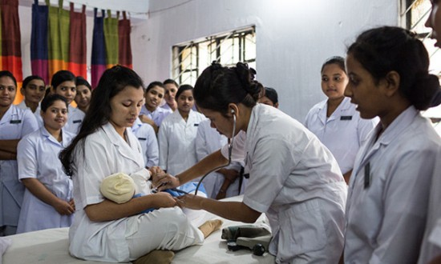
নিচের ছবিতে কী দেখতে পাচ্ছ ?
চিকিৎসা শাস্ত্রে মুসলমানদের অবদান আছে কী ?
ডাক্তার রুগীকে চিকিৎসা দিচ্ছে
হ্যাঁ, নিশ্চয় ।
Notes:
পাঠ শিরুনাম অবতারণে শিক্ষার্থীরা নিজেরা ছবি দেখে চিন্তা করে বলার চেষ্টা করবে ।।

Slide 5
আজকের পাঠ -
চিকিৎসা শাস্ত্রে মুসলমানদের অবদান
অধ্যায় – ৫ম
পাঠ – ১৩
পৃষ্ঠা - ১৯২-১৯৪
Notes:
শিক্ষক পাঠ শিরুণাম ঘোষণা করবেন ।

Slide 6
শিখনফল
এই পাঠ শেষে শিক্ষার্থীরা…
জ্ঞান-বিজ্ঞান ও প্রযুক্তি চর্চায় মুসলমানদের অবদান বলতে পারবে।
চিকিৎসা শাস্ত্রে মুসলমানদের অবদান বর্ণনা করতে পারবে।

Slide 7
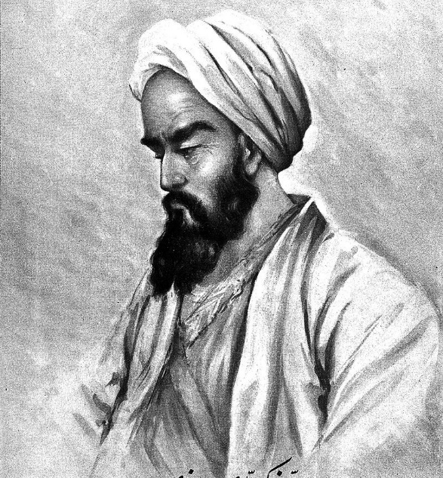
চিকিৎসা শাস্ত্রে মুসলমানদের অবদান
চিকিৎসা শাস্ত্রে মুসলমানদের অবদান অবিস্মরণীয় । আধুনিক চিকিৎসা বিজ্ঞানের উন্নতির মূলে রয়েছে মুসলমানদের অবদান ।
যাদের অবদানের কারণে চিকিৎসা শাস্ত্র উন্নতির শিখরে পৌঁছেছে তাঁদের মধ্যে উল্লেখযোগ্য হলেন- আবুবকির আল রাযি, আল বিরুণী, ইবনে সিনা, ইবনে রুশদ প্রমুখ ।
তাঁর নাম মুহাম্মদ,
উপনাম আবু বকর,
পিতার নাম যাকারিয়া,
তিনি আল রাযি নামে পরিচিত।
তিনি সর্বশ্রেষ্ট চিকিৎসাবিজ্ঞানী ও
সর্বশ্রেষ্ট শল্যচিকিৎসাবিদ ছিলেন।
আবু বকর মুহাম্মদ ইবনে যাকারিয়া আল রাযি
তিনি বাগদাদে সরকারী চিকিৎসালয়ে অধ্যক্ষ হিসেবে কর্মরত অবস্থায় তার সূখ্যাতি ছড়িয়ে পড়লে এশিয়া ও পূর্ব ইউরুপ হতে অনেক রুগী তার কাছে চিকিৎসা নিতে আসতেন ।

Slide 8
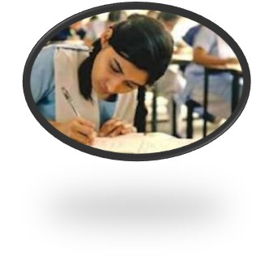
একক কাজ
চিকিৎসা শাস্ত্রে আল রাযির অবদান সমুহ লিখ ।

Slide 9
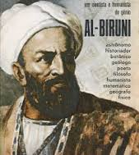
চিকিৎসা শাস্ত্রে মুসলমানদের অবদান
বুরহানুল হক আবু রায়হান মুহাম্মদ ইবনে আহমাদ আল বিরুনি সংক্ষেপে আল বিরুনি নামে পরিচিত।
তিনি আল উসতাদ (মহামান্য শিক্ষক) নামে খ্যাতি অর্জন করেন।
তিনি ভূগোলের অক্ষরেখার পরিমাপ নির্ণয় করেন।
তিনি প্রথম প্রমাণ করেন যে, পৃথিবী গোলাকার।
আল-বিরুনি
তিনি মধ্যযুগীয়শ্রেষ্ঠ পন্ডিত ও দার্শনিক ছিলেন । তিনি গণিত ,জ্যোতিবিদ্যা,পদার্থ,রসায়ন,ও প্রকৃতি বিজ্ঞানে পারদর্শী ছিলেন । তাছাড়া তিনি ভূগোল,ইতিহাস,পঞ্জিকা, চিকিৎসা, ভাষাতত্ব,ও ধর্মতত্বের নিরপেক্ষ বিশ্লেষক ছিলেন। তার লিখিত গ্রন্থের মধ্যে ‘আল আছরারুল বাকিয়া’এবং ‘আনিল কুরুনিল খালিয়াহ’ অন্যতম।

Slide 10
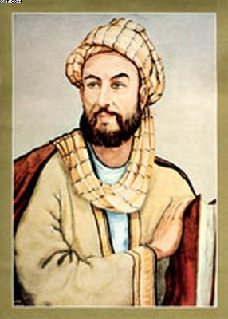
চিকিৎসা শাস্ত্রে মুসলমানদের অবদান
আবু আলি আল হুসাইন ইবনে আব্দুল্লাহ ইবনে সিনা। সংক্ষেপে ইবনে সিনা নামে পরিচিত।
তিনি দশ বছর বয়সে কুরআন হিফজ করেন।
চিকিৎসাশাস্ত্রে তার রচিত ‘আল-কানুন ফিত-তিব্ব’ একটি অমর গ্রন্থ।
ড. ওসলার এ গ্রন্থটিকে চিকিৎসাশাস্ত্রের বাইবেল বলে উল্লেখ করেন।
ইবনে সিনা
তিনি কুরানে হাফেজ,দার্শনিক,চিকিৎসক,গণিতবিদ, ও জ্যোতিবিদ্যায় পারদর্শী ছিলেন। চিকিৎসা শাস্ত্রে অসামান্য অবদানের জন্য তাঁকে আধুনিক চিকিৎসা শাস্ত্রের জনক বলা হয় ।
চিকিৎসা শাস্ত্রে রচিত ‘আল-কানুন ফিত তিব্ব’ একটি অমর গ্রন্থ ।

Slide 11
চিকিৎসা শাস্ত্রে মুসলমানদের অবদান
আবু ওয়ালিদ মুহাম্মদ ইবনে আহমদ ইবনে রুশদ। সংক্ষেপে ইবনে রুশদ নামে পরিচিত।
তিনি স্পেনের করডোবায় জম্মগ্রহণ করেন।
চিকিৎসাশাস্ত্রে তার রচিত গ্রন্থের নাম ‘কুল্লিয়াত’।
ইবনে রুশদ
তিনি বহুপ্রতিভার অধিকারী ছিলেন, পদার্থ,রসায়ন,জ্যোর্তিবিদ্যা, চিকিৎসা ,ও দর্শনশাস্ত্রে অসমান্য অবদান রাখেন। তিনি এরিষ্টটলের গ্রন্থ সমুহ আরবিতে অনুবাদ করেন, তিনি বিভিন্ন বিষয়ে অসংখ্য গ্রন্থ রচনা করেন। তার রচিত ‘আলজামি’ গ্রন্থটি জ্যোর্তিবিদ্যা,দর্শন ও চিকিৎসা শাস্ত্রের জন্য বিখ্যাত ।

Slide 12
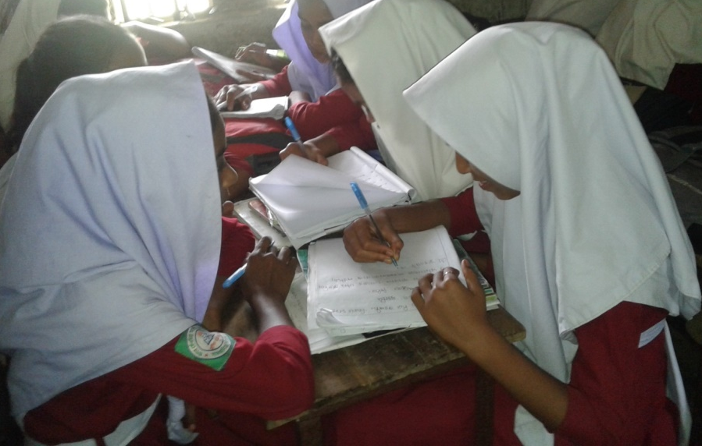
জোড়ায় কাজ
ইবনে সিনাকে চিকিৎসা শাস্ত্রের জনক কেনবলা হয় ?
Notes:
জোড়ায় কাজে সময় ৭/৮ মিঃ দেয়া যেতে পারে । কাজ শিক্ষক নিজে তদারকী করবেন ।
।

Slide 13
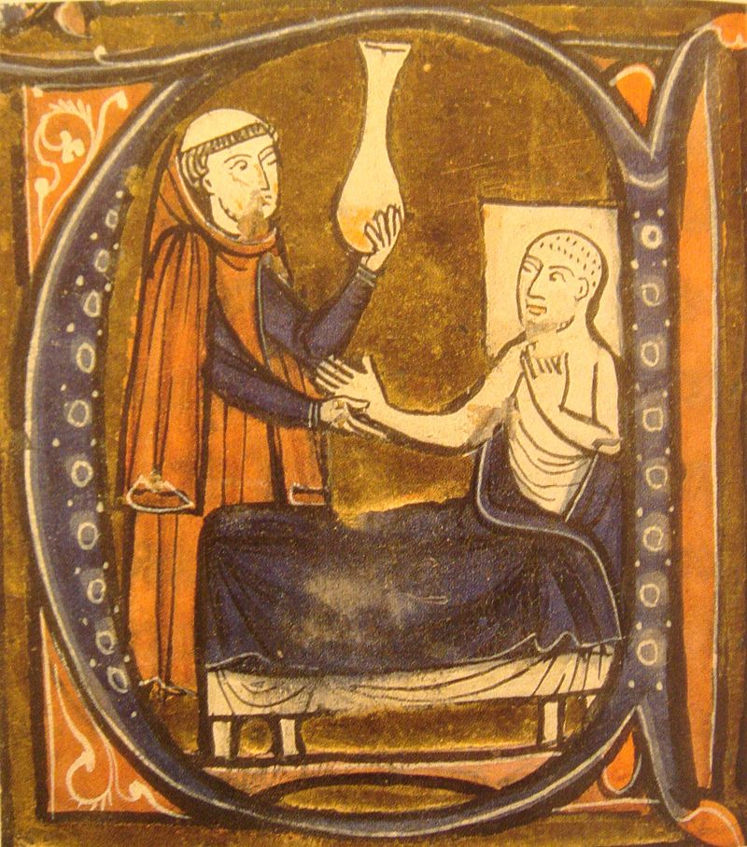
দলগত কাজ
চিকিৎসা ইবনে রুশদ এর অবদান সংক্ষেপে লিখ

Slide 14
মূল্যায়ন
সঠিক উত্তরটি চিহ্নিত করে বোর্ডে লেখ
১। চিকিৎসা শাস্ত্রে সর্বপ্রথম কাদের অবদান উল্লেখযোগ্য
খ. মুসলমানদের
আবার চেষ্টা করি
আবার চেষ্টা করি
ক. খৃষ্টানদের
আবার চেষ্টা করি
উত্তর সঠিক হয়েছে
গ. ইহুদিদের
ঘ. বৌদ্ধদের
২ । কাকে আধুনিক চিকিৎসা শাস্ত্রের জনক বলা হয় ?
উত্তর সঠিক হয়েছে
আবার চেষ্টা করি
আবার চেষ্টা করি
আবার চেষ্টা করি
ক.আল রাযি
খ. ইবনে সিনা
গ. আল বিরুণী
ঘ. ইবনে রুশদ
◊ ক্লিক করে
সঠিক উত্তর জানতে হবে ।
Notes:
মূল্যায়নের জন্য শিক্ষক ব্লুটুথ মাউস শিক্ষার্থীদের কাছে দিয়ে/অথবা তাদের ল্যাপটপের কাছে ডেকে এনে রেডিও বাটনের উপর ক্লিক করে সঠিক উত্তরটি বের করতে পারেন। যদি ব্লুটুথ মাউস না থাকে তাহলে শিক্ষার্থীদের মধ্য থেকে কয়েকজনকে সামনে এনে মাউস ক্লিক করে উত্তর প্রদানে সহায়তা করতে পারেন।

Slide 15
মূল্যায়ন
সঠিক উত্তরটি চিহ্নিত করে বোর্ডে লেখ
৩। ইবনে রুশদ কোথায় জন্মগ্রহণ করেন ?
আবার চেষ্টা করি
খ. স্পেনে
উত্তর সঠিক হয়েছে
ক. আরবে
আবার চেষ্টা করি
আবার চেষ্টা করি
গ. চীনে
ঘ. জাপানে
৪। কোন মুসলিম মনিষি প্রমাণ করেন যে, পৃথিবী গোলাকার ?
উত্তর সঠিক হয়েছে
আবার চেষ্টা করি
আবার চেষ্টা করি
আবার চেষ্টা করি
ক. ইবনে রুশদ
খ. আল বিরুণী
গ. ইবনে সিনা
ঘ. ইবনে জাবির
◊ ক্লিক করে
সঠিক উত্তর জানতে হবে ।

Slide 16
মূল্যায়নঃ
আবার চেষ্টা কর
উত্তর সঠিক হয়েছে
৫। চিকিৎসা বিজ্ঞানে মুসলমানদের অবদান দ্বারা প্রমাণ করে তাঁরা---
i. বিজ্ঞান ওপ্রযুক্তির উৎকর্ষতা
ii.জ্ঞান গরিমার দক্ষতা
iii. নীতিওশিক্ষার উৎকর্ষতা
নিচের কোনটি সঠিক ?
(ক) i ও iii
(খ) i ,ii ও iii
(গ) ii ও iii
(ঘ) i , ii
Notes:
মূল্যায়নের জন্য শিক্ষক ব্লুটুথ মাউস শিক্ষার্থীদের কাছে দিয়ে/অথবা তাদের ল্যাপটপের কাছে ডেকে এনে রেডিও বাটনের উপর ক্লিক করে সঠিক উত্তরটি বের করতে পারেন। যদি ব্লুটুথ মাউস না থাকে তাহলে শিক্ষার্থীদের মধ্য থেকে কয়েকজনকে সামনে এনে মাউস ক্লিক করে উত্তর প্রদানে সহায়তা করতে পারেন।
মূল্যায়নের জন্য শিক্ষক ব্লুটুথ মাউস শিক্ষার্থীদের কাছে দিয়ে/অথবা তাদের ল্যাপটপের কাছে ডেকে এনে রেডিও বাটনের উপর ক্লিক করে সঠিক উত্তরটি বের করতে পারেন। যদি ব্লুটুথ মাউস না থাকে তাহলে শিক্ষার্থীদের মধ্য থেকে কয়েকজনকে সামনে এনে মাউস ক্লিক করে উত্তর প্রদানে সহায়তা করতে পারেন।

Slide 17
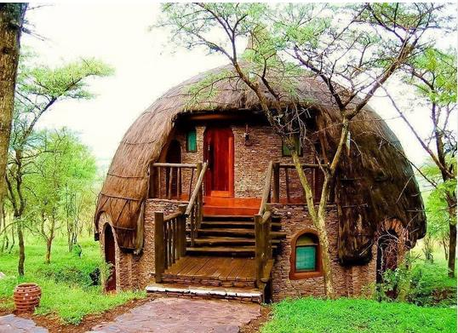
বাড়ির কাজ
চিকিৎসা শাস্ত্রে মুসলমানদের অবদান ইতিহাসের পাতায় উধাও, তা পূণরুদ্ধারের জন্য মুসলমানদের কীকী করণীয় তা উল্লেখ কর ।
Notes:
শিক্ষার্থীরা বাড়ির কাজ খাতায় লিখে নিবেন ।

Slide 18
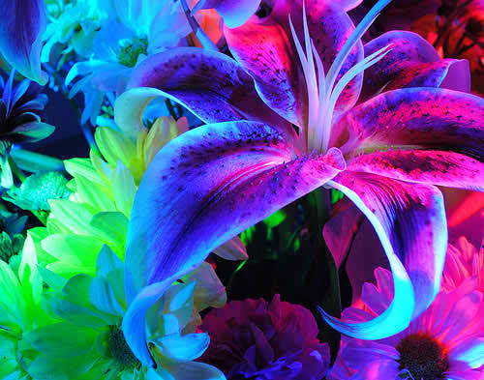
ধন্যবাদ
Notes:
শিক্ষার্থীদের ধন্যবাদ জ্ঞাপন দ্বারা শিক্ষক শ্রেণি কক্ষ থেকে বিদায় নিবেন।

